Slide 1
EUROPA.-LA VUELTA AL MUNDO EN 885 JARDINES.-INGLATERRA.-Abbotsbury Tropical Garden, Bedgebury National Pinetum y Bicton park
Selección de textos y fotografías por
JOSE ELIAS BONELLS

Slide 2
Abbotsbury Tropical Garden
Los Jardines Subtropicales Abbotsbury es una atracción turística cerca de la aldea de Abbotsbury , Dorset , sur de Inglaterra .
El jardín tiene su origen en 1765.
A finales del siglo XVIII, la familia Fox-Strangeways (el Earls de Ilchester ) construyó una nueva casa en el lugar, y cuando fue incendiado en 1913, regresaron a su residencia familiar en Melbury Casa , pero el jardín amurallado se mantuvo-permanece en la propiedad de la familia.
Desde entonces, sobre todo después de las contribuciones del cuarto conde de Ilchester ,

Slide 3
Los jardines se han convertido en unas 8 hectáreas de sitios con plantas exóticas, muchas de las cuales fueron de nuevas especies descubierta cuando se introdujeron por primera vez..
Hay jardines formales y jardines informales , con paseos por el bosque y los jardines amurallados y, además, los jardines también contienen ciertas "zonas" donde se exhiben las plantas de diferentes áreas geográficas.
Los jardines están en un valle boscoso y protegido, que desciende hacia el mar en la playa de Chesil , esta combinación produce un microclima en el que las plantas más delicadas de lo normal para el sur de Inglaterra puedan florecer, y las plantas que de otro modo necesitarían unos invernaderos se puede cultivar al aire libre. .

Slide 4
Sin embargo, a pesar de su ubicación, las plantas siguen siendo vulnerables a los malos inviernos, y la escarcha que pueden aportar; en 1990, violentas tormentas dañaron muchos de los especímenes raros, que desde entonces han sido sustituidos por plantas jóvenes.
En 2010, Abbotsbury empleó el artista de la motosierra Mateo Crabb para tallar un roble de 200 años que había caído después de un mal invierno. Los jardines ganaron el nombramiento de Jardín Histórico por la concesión del año Asociación de Casas / Christie 's para el año 2012, es la primera vez que un jardín subtropical ha sido premiado..

Slide 5
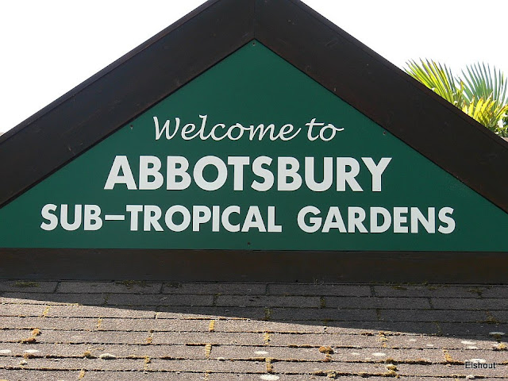

Slide 6
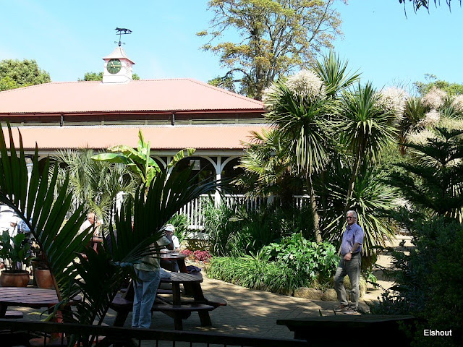
Notes:
Abbotsbury Tropical Garden

Slide 7
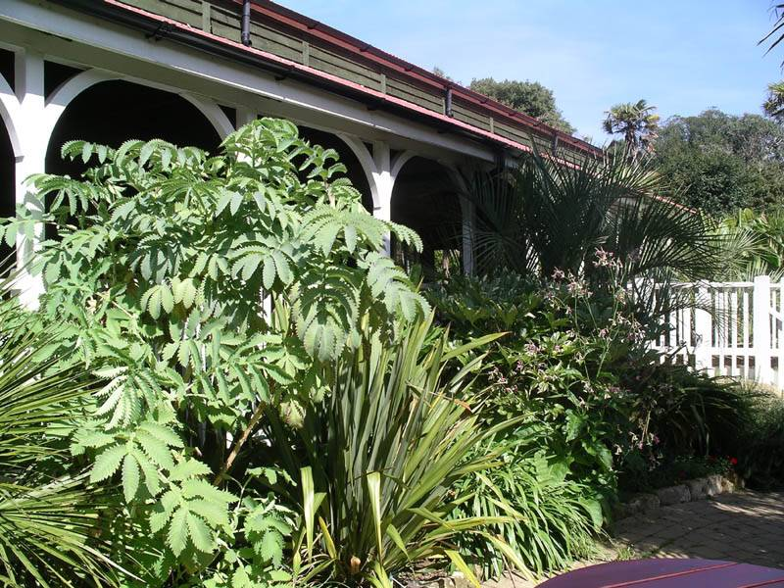
Notes:
Abbotsbury Tropical Garden

Slide 8
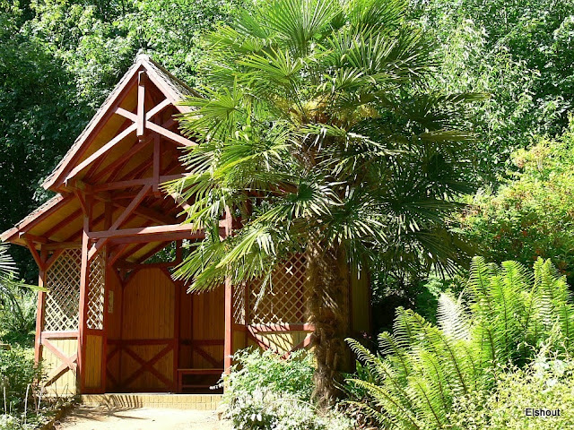
Notes:
Abbotsbury Tropical Garden

Slide 9
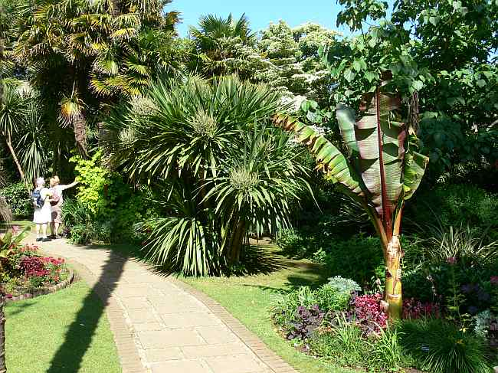
Notes:
Abbotsbury Tropical Garden

Slide 10
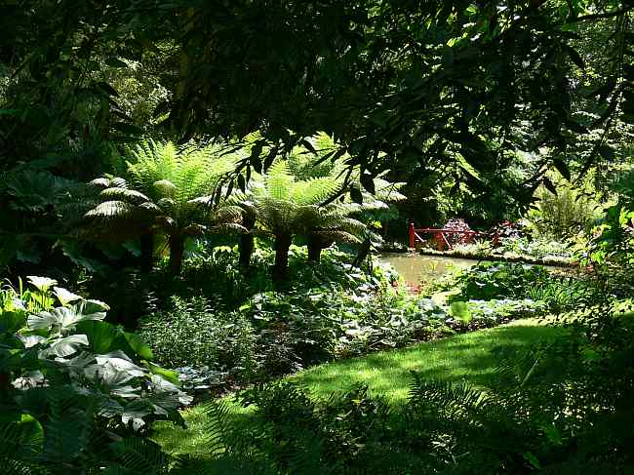

Slide 11
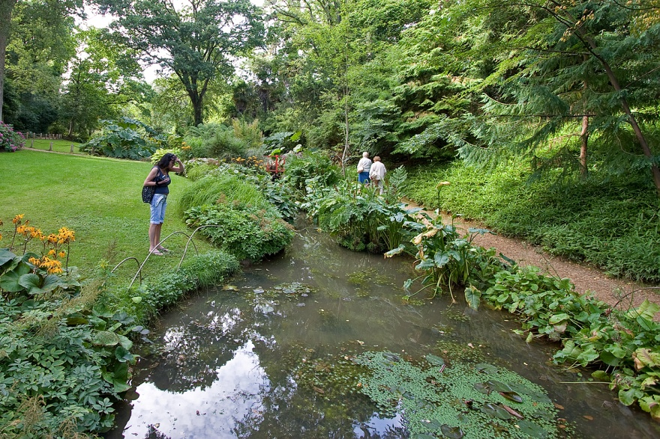
Notes:
Abbotsbury Tropical Garden

Slide 12
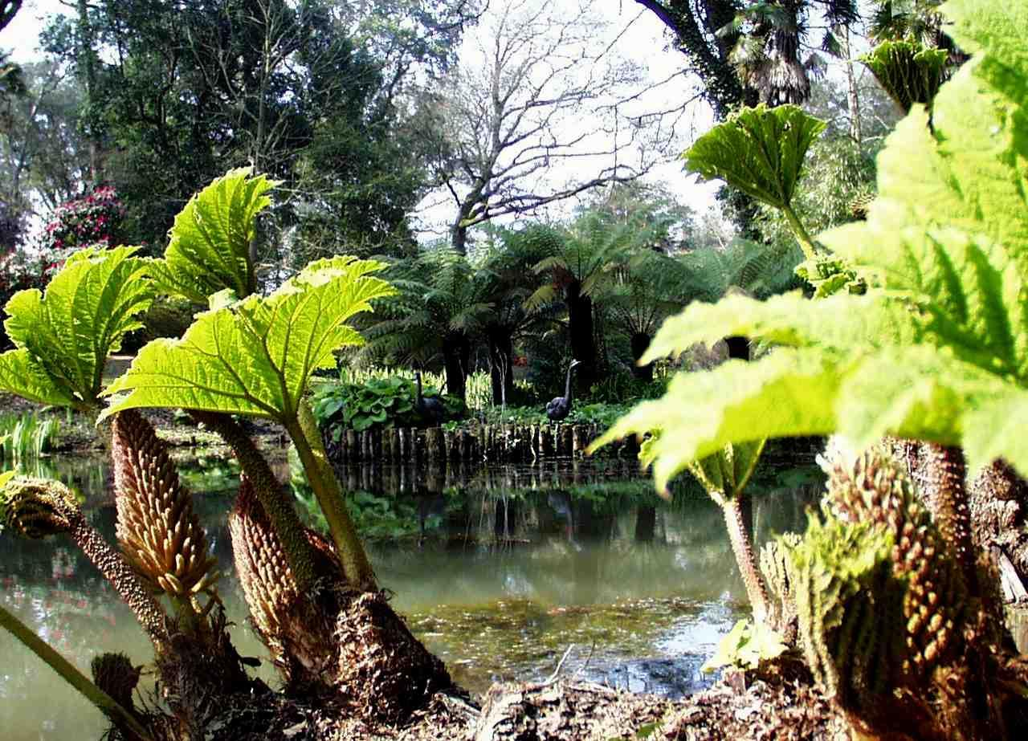
Notes:
Abbotsbury Tropical Garden

Slide 13
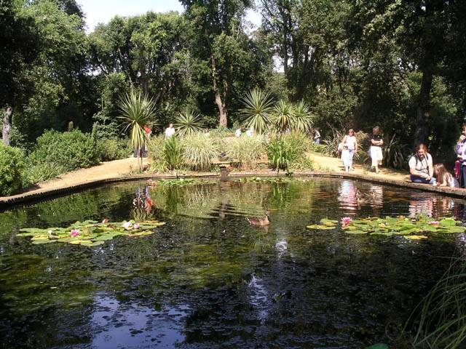
Notes:
Abbotsbury Tropical Garden

Slide 14
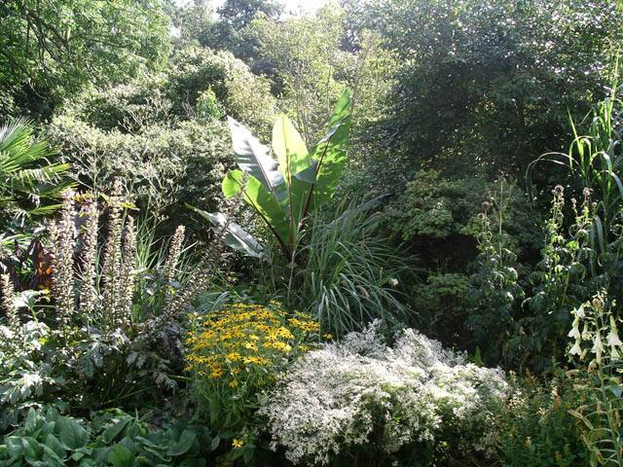
Notes:
Abbotsbury Tropical Garden

Slide 15
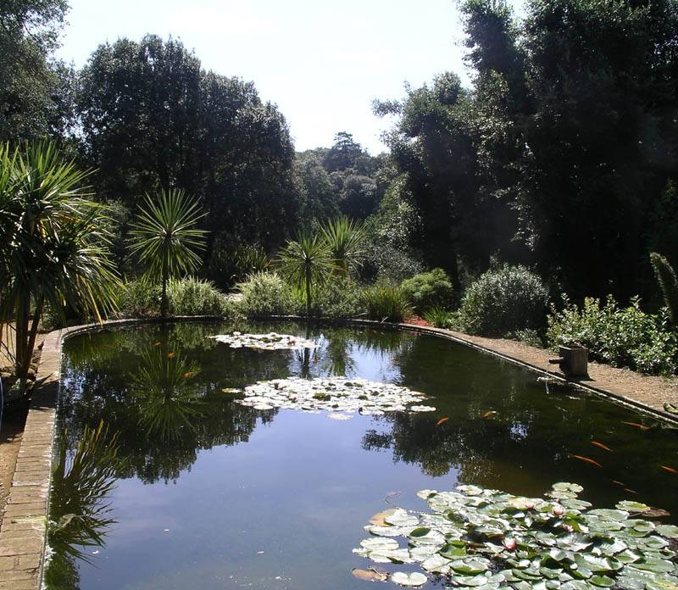
Notes:
Abbotsbury Tropical Garden

Slide 16
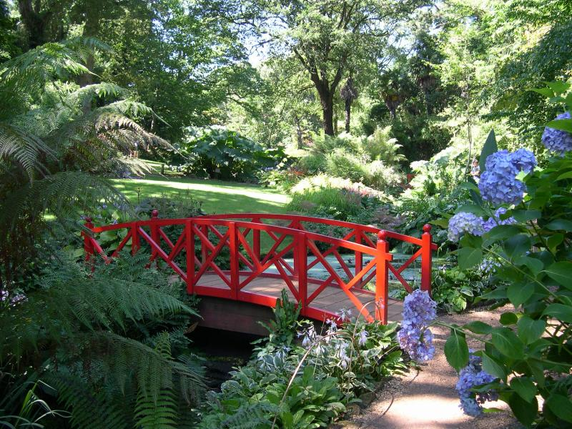
Notes:
Abbotsbury Tropical Garden

Slide 17
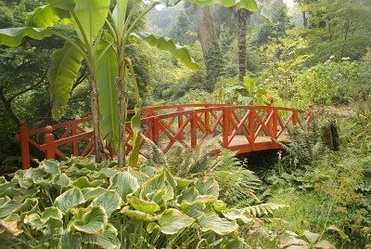
Notes:
Abbotsbury Tropical Garden

Slide 18
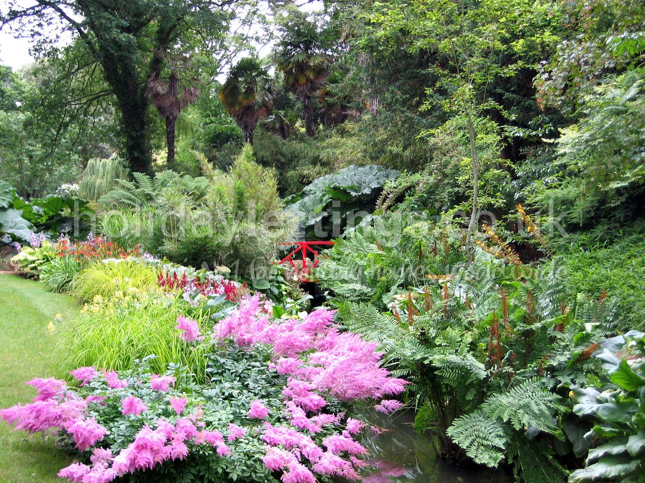
Notes:
Abbotsbury Tropical Garden

Slide 19
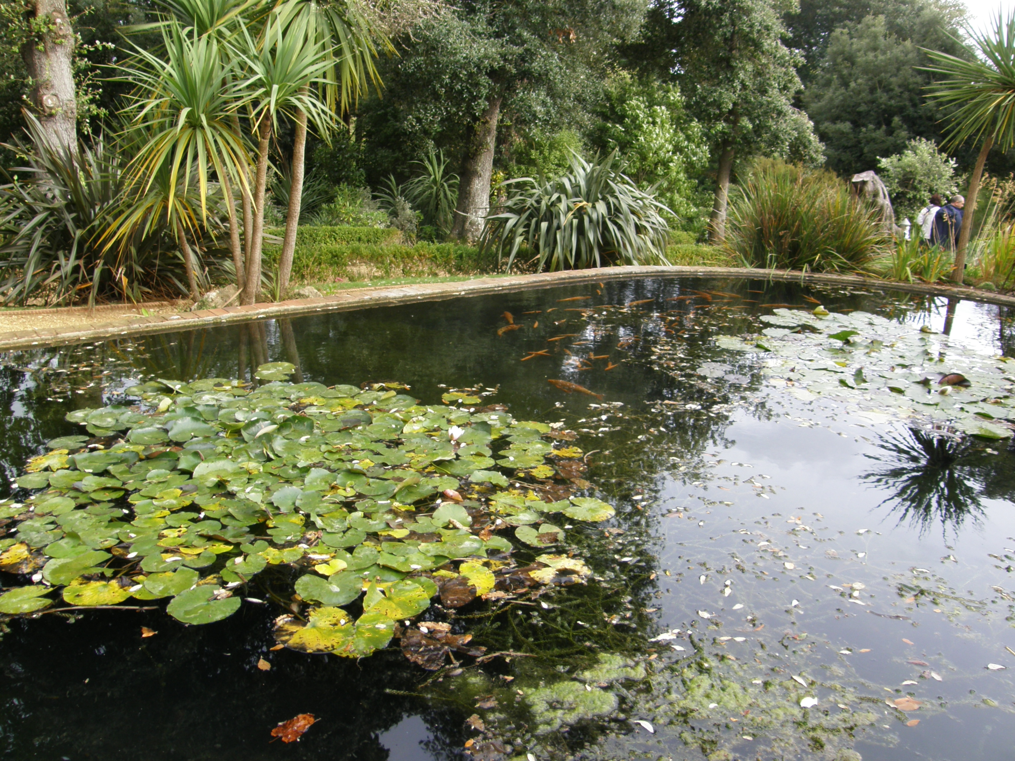
Notes:
Abbotsbury Tropical Garden

Slide 20
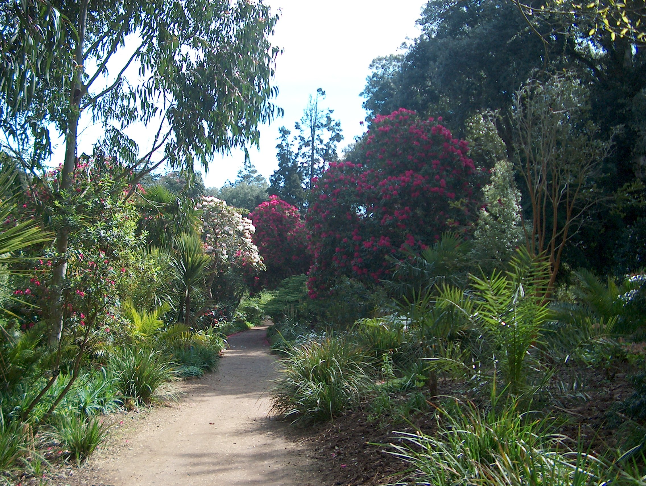
Notes:
Abbotsbury Tropical Garden

Slide 21
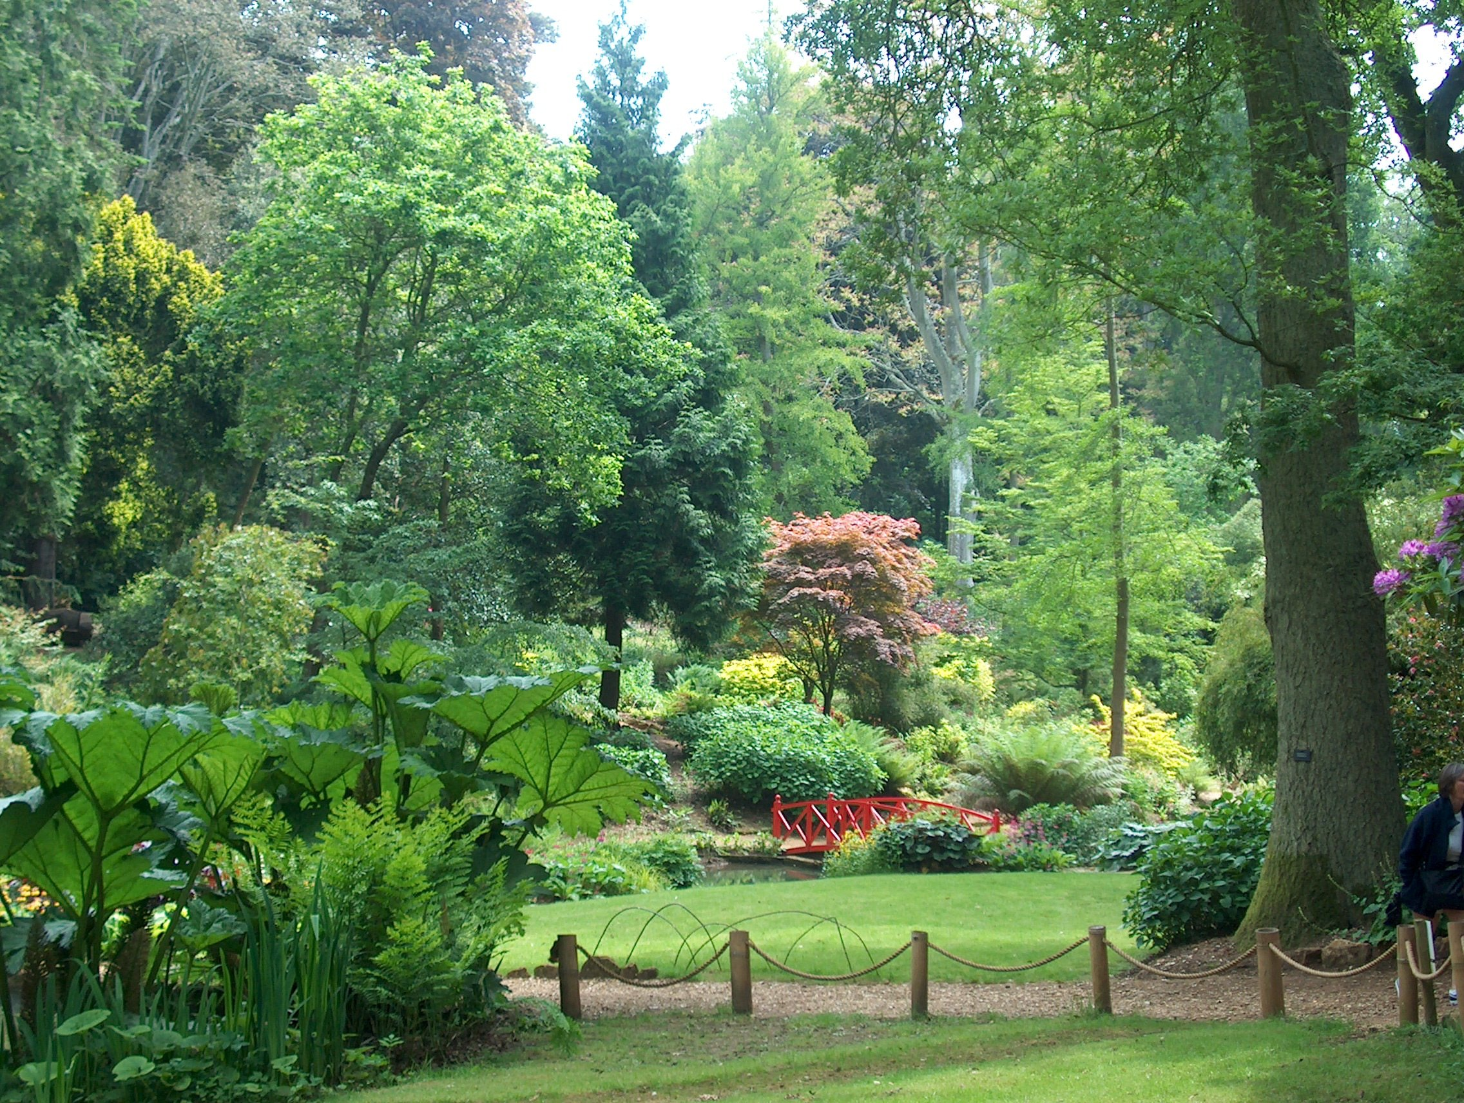
Notes:
Abbotsbury Tropical Garden

Slide 22
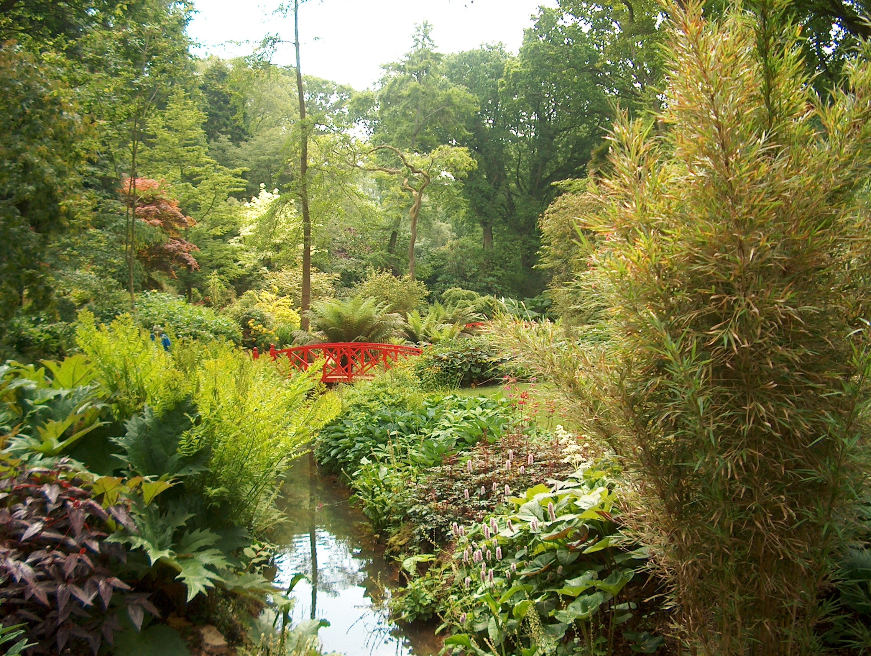
Notes:
Abbotsbury Tropical Garden

Slide 23
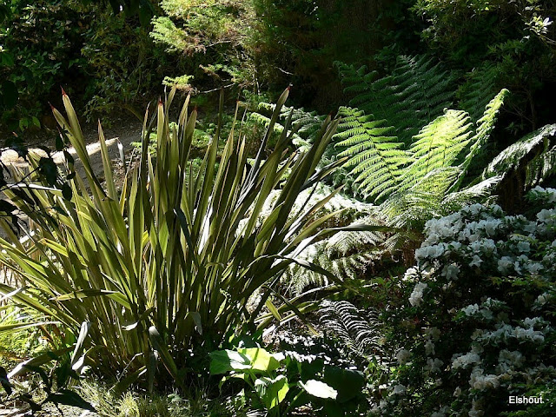
Notes:
Abbotsbury Tropical Garden

Slide 24
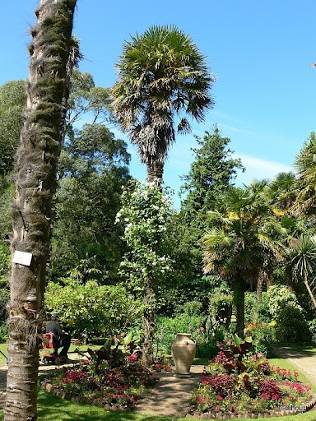
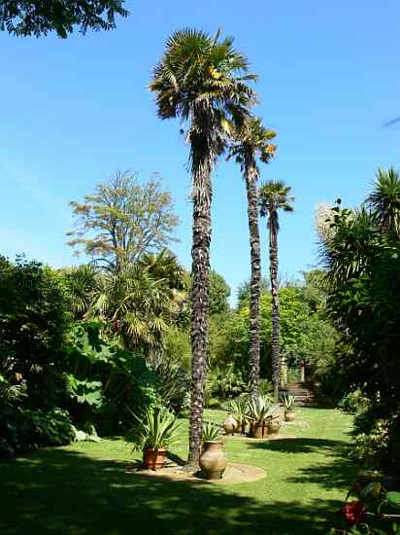
Notes:
Abbotsbury Tropical Garden

Slide 25
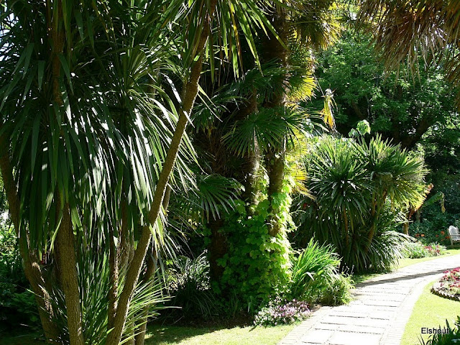
Notes:
Abbotsbury Tropical Garden

Slide 26
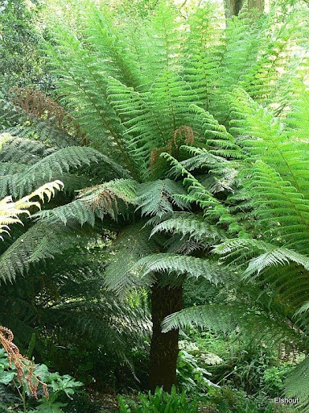
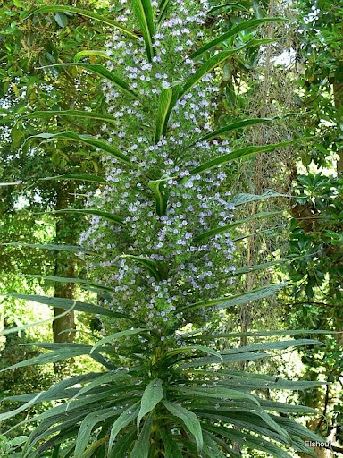
Notes:
Abbotsbury Tropical Garden

Slide 27
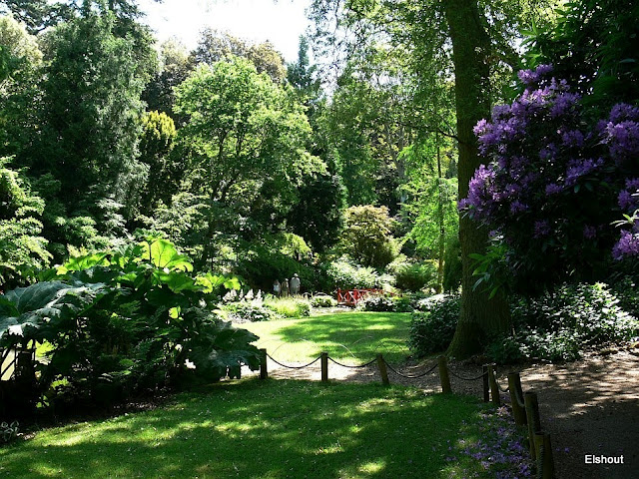
Notes:
Abbotsbury Tropical Garden

Slide 28
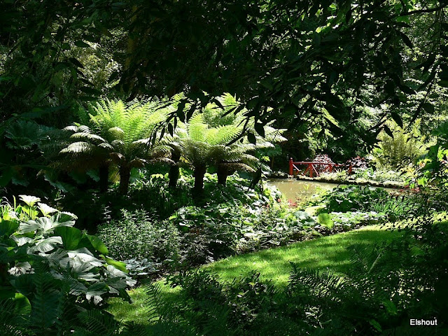
Notes:
Abbotsbury Tropical Garden

Slide 29
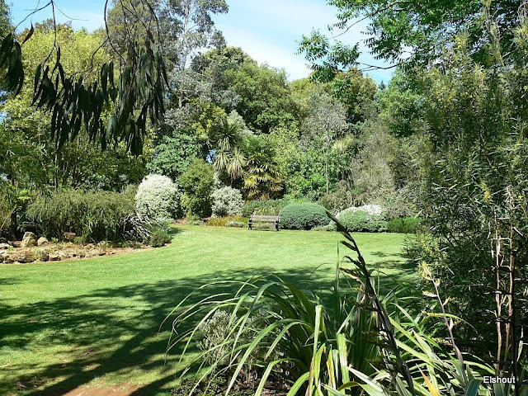
Notes:
Abbotsbury Tropical Garden

Slide 30
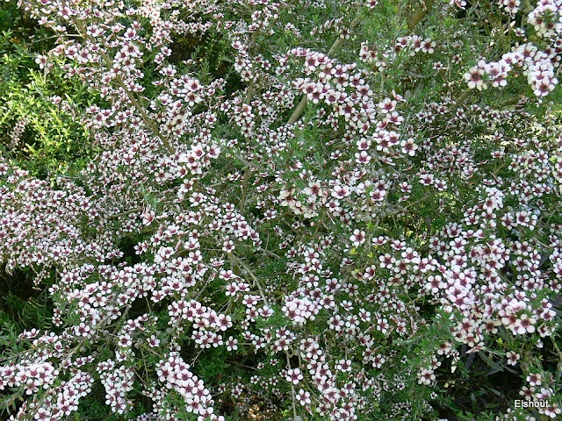
Notes:
Abbotsbury Tropical Garden

Slide 31
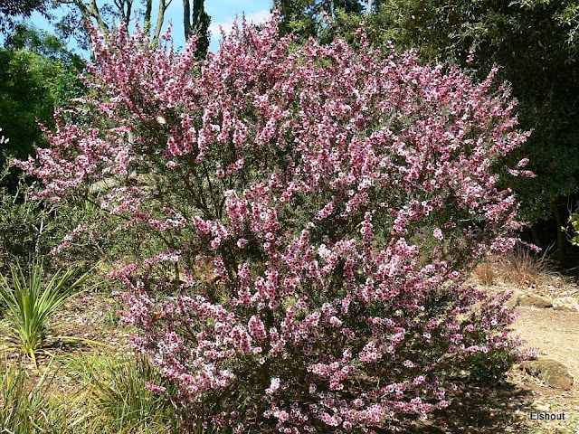
Notes:
Abbotsbury Tropical Garden

Slide 32
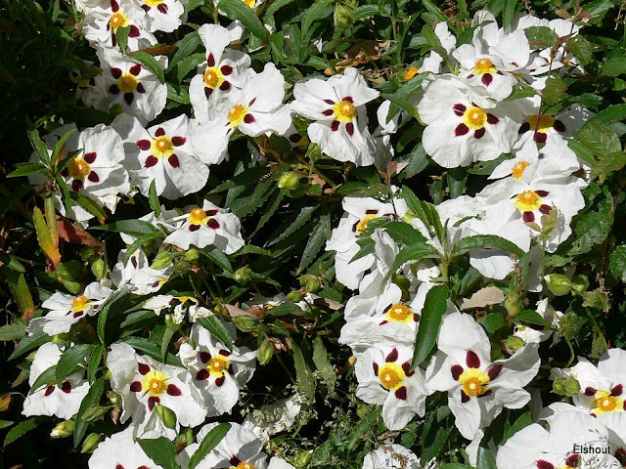
Notes:
Abbotsbury Tropical Garden.-Cistus ladaniferus

Slide 33
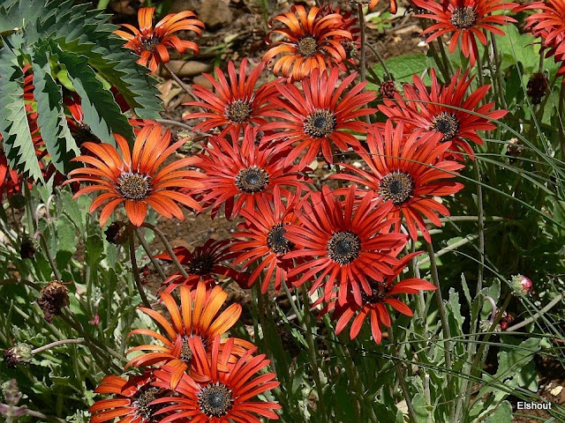
Notes:
Abbotsbury Tropical Garden.-Arctotis spec.

Slide 34
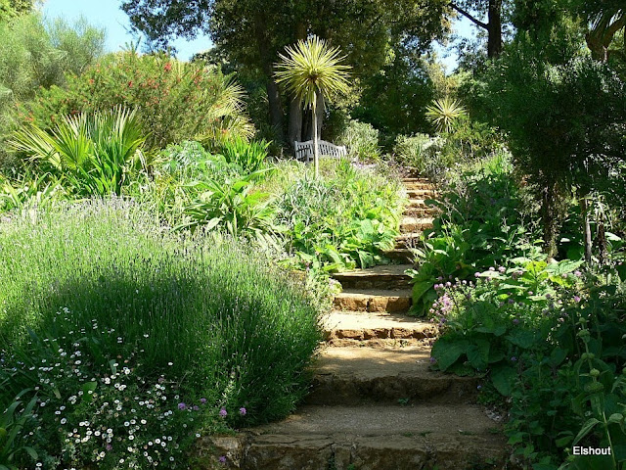
Notes:
Abbotsbury Tropical Garden

Slide 35
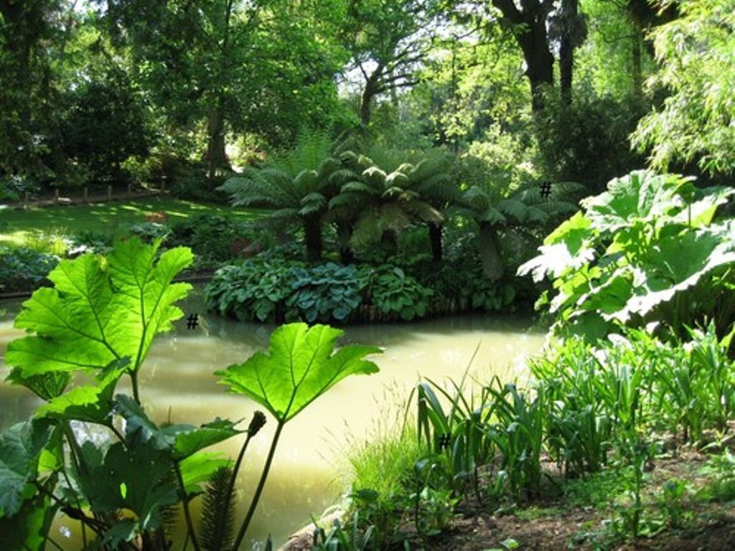
Notes:
Abbotsbury Tropical Garden

Slide 36
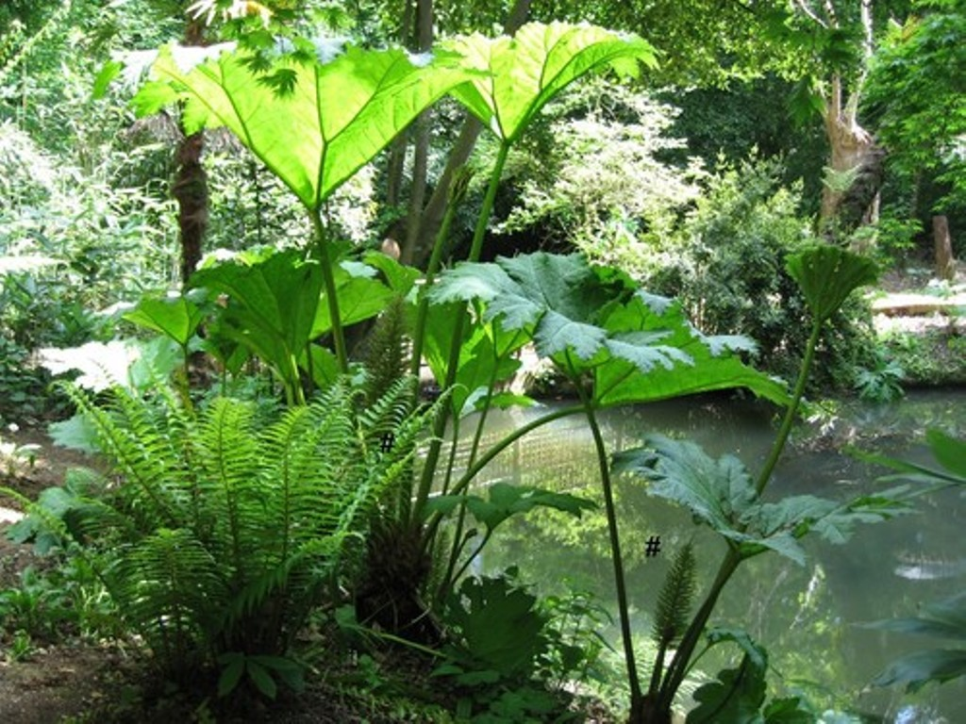
Notes:
Abbotsbury Tropical Garden

Slide 37
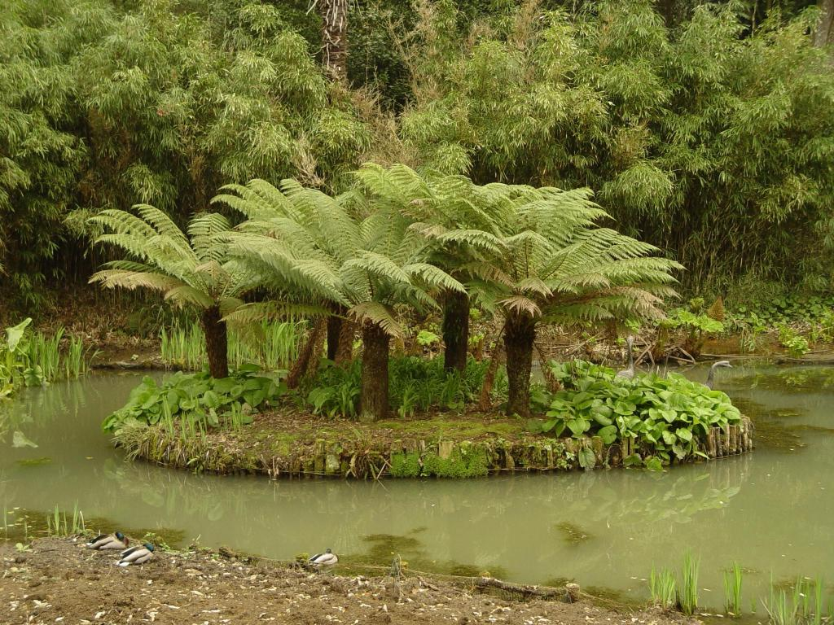
Notes:
Abbotsbury Tropical Garden

Slide 38
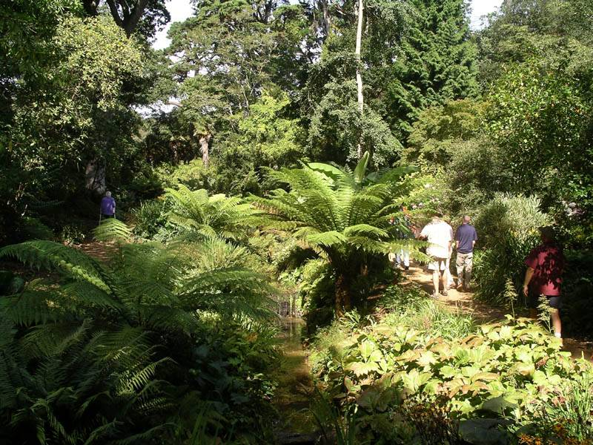
Notes:
Abbotsbury Tropical Garden

Slide 39
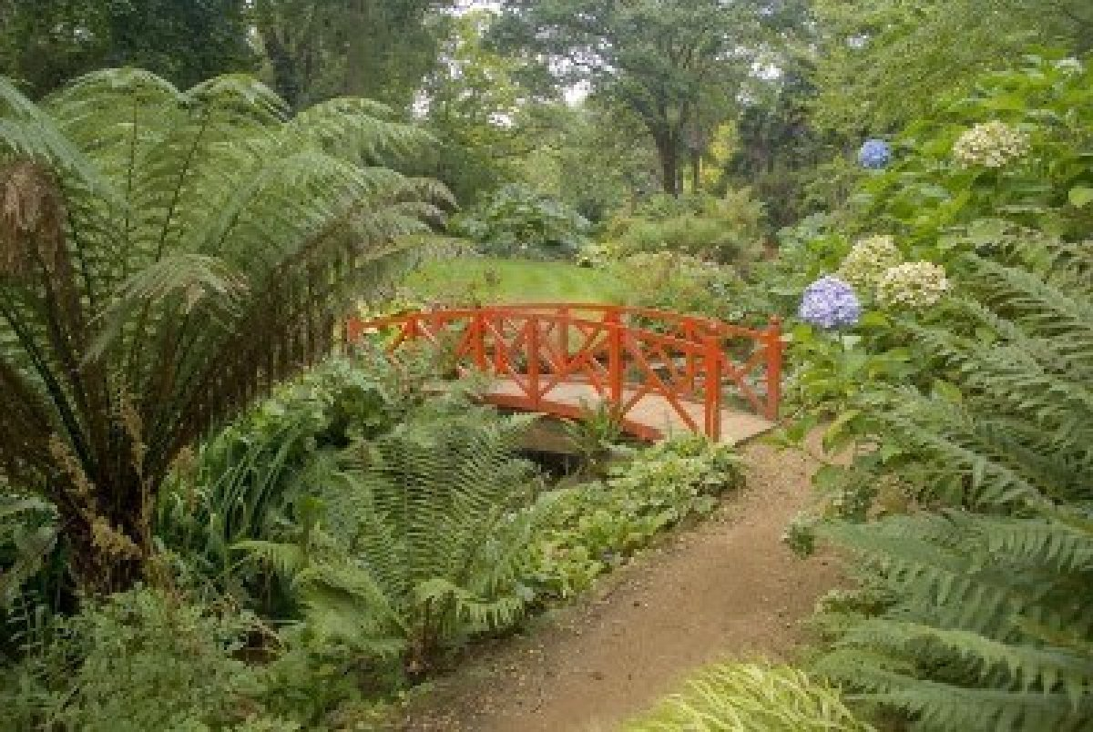
Notes:
Abbotsbury Tropical Garden

Slide 40
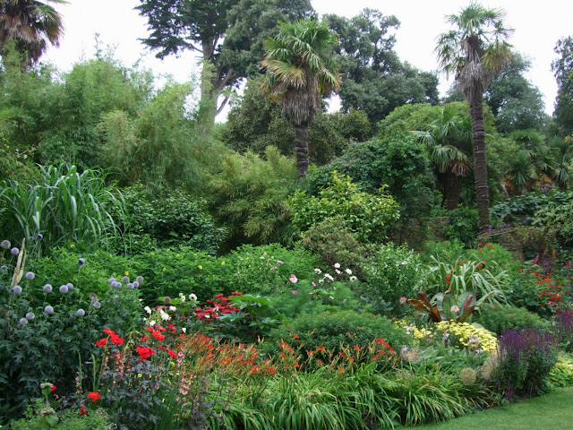
Notes:
Abbotsbury Tropical Garden

Slide 41
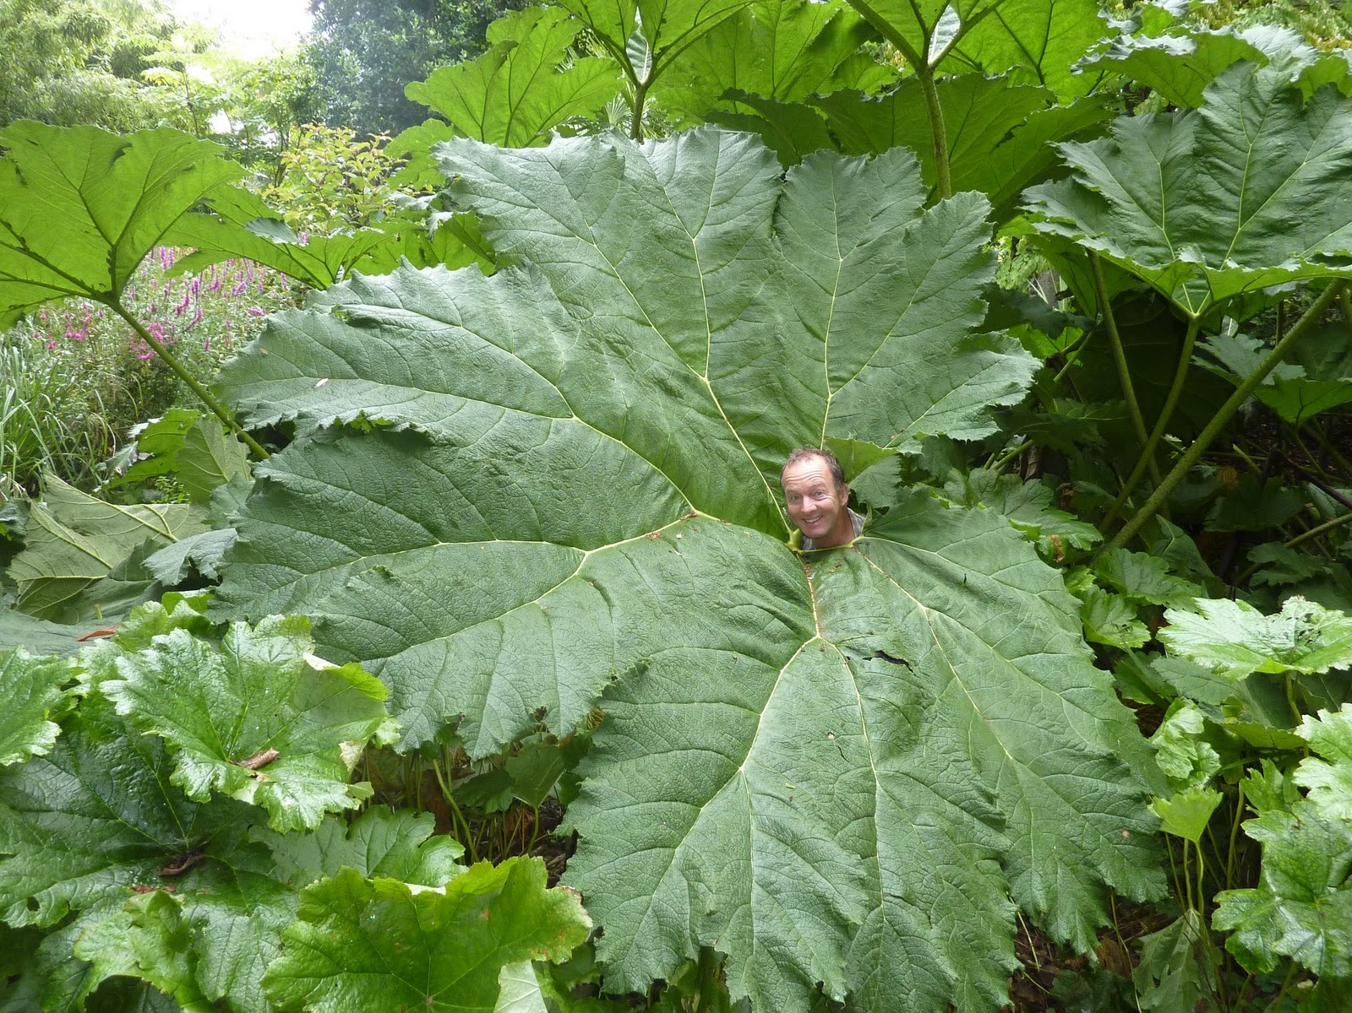
Notes:
Abbotsbury Tropical Garden

Slide 42
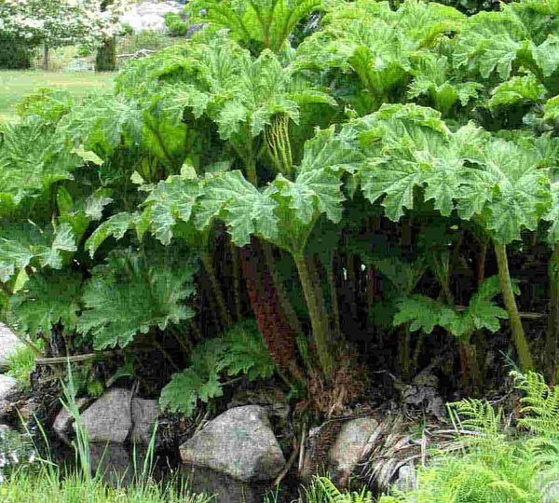
Notes:
Abbotsbury Tropical Garden.-Gunnera

Slide 43
Bedgebury National Pinetum
Bedgebury Pinetum Nacional en Bedgebury , Kent , en el Reino Unido, es una recreativo y conservacionista arboretum y, con el Arboretum Nacional de Westonbirt , comprende el Reino Unido Nacional Arboreta .
Se estableció como el Nacional Conifer Collection en 1925 y ahora es reconocida como la más completa colección de coníferas en un sitio en cualquier parte del mundo.
La colección cuenta con más de 10.000 árboles que crecen a través de (1,3 km2), incluyendo especímenes raros, en peligro de extinción y de importancia histórica.

Slide 44
Bedgebury Pinetum Nacional lleva a cabo trabajos de conservación y es el hogar de unas 56 especies y cinco casas vulnerables o en peligro crítico NCCPG Nacionales Plant Collections .
Bedgebury es mencionado por primera vez en una carta anglosajón en el año 841, el nombre se deriva del Inglés Antiguo bycgan , que significa "comprar", y el Kentish vecge, que significa "doblar o girar", posiblemente en referencia a un arroyo.
John de Bedgebury aparece como el primer residente de Bedgebury, en la época de Eduardo II ..

Slide 45
En el siglo XV Agnes de Bedgebury, hermana y heredera de Juan (muerto en 1424) se casó con John Colepeper, cuya Colepeper herederos , financiado por la minería de arcilla mineral de hierro de la finca, hasta que residieran en el momento de la restauración de Carlos II , y que creó un parque ornamental en la finca Bedgebury. Elizabeth en agosto de 1573.
La casa actual fue construida en 1688 para Sir James Hayes, un poco al margen de la vieja casa. La finca más tarde pasó a la familia Stephenson, quien lo retuvo hasta que quedó en manos de una Miss Peach, que lo vendió en 1789 a John Cartier , el gobernador de Bengala y el Alto Sheriff de Kent , que mejoró las plantaciones y la casa.

Slide 46
En la década de 1840 el vizconde William Beresford desarrolló la finca mediante la creación de la aldea de Kilndown y tres casas de campo, uno de los cuales - Keepers Lodge, ahora conocido como Park House - se convirtió en el centro de la Pinetum.
Beresford inició el pinar en la década de 1850 y su sucesor, su hijastro Alexander Beresford Hope , desarrolló Drive Señora Mildred para que los visitantes en los vagones para ver los árboles.
La finca fue vendida en 1899 a Isaac Lewis, que permitió la recolección de caer en el olvido, y que fue comprado por el Crown Estate en 1918 por su tierra pantanosa y las crestas más secas, así como sus arroyos, lagos y valles.

Slide 47
Los Reales Jardines Botánicos de Kew y la Comisión Forestal establecieron el sitio como el Pinetum Nacional en una empresa conjunta en 1924, ya que el Conifer Colección Nacional, porque la contaminación del aire que rendía Londres era inadecuada para el cultivo de coníferas .
Un sitio en el extremo sur del Parque Bedgebury fue elegido, centrada en el Lago de Marshall y un valle del arroyo lleno.
Las primeras plantas para el pinar se plantearon en los jardines de Kew en 1921 y trasladados a Bedgebury en 1925 y 1926, junto con las plantaciones existentes de vizconde de Beresford. Desarrollo de la colección fue gestionado por el botánico Kew William Dallimore , un experto de renombre mundial en las coníferas.

Slide 48
En 1969 la gestión del pinar revertido únicamente a la Comisión Forestal, que amplió en 1977 y creó dos nuevos lagos.
En la gran tormenta de 1987 , casi una cuarta parte de los árboles fueron derribados.
El objetivo de Bedgebury Pinetum Nacional es "crecer como muchas especies de coníferas como las condiciones climáticas lo permiten, plantada en grupos genéricos, mediante plantaciones geográficamente asociadas cuando sea posible." (W. Dallimore, 1923).
El pinar tiene 10.000 ejemplares de coníferas y otras especies que crecen en las zonas templadas , incluyendo 7.000 árboles, como viviendo bancos de genes y como recurso genético para los programas futuros de restauración.

Slide 49
Tiene 2.300 especies diferentes de coníferas, ejemplares de los cuales incluyen el árbol más alto de Kent ( Abies grandis ) y los tres más altos cipreses de Leyland en el Reino Unido.
El plan es que el pinar para proporcionar una mezcla de 70% de coníferas y el 30% de las especies latifoliadas y dejar el 40% de la página abierta para proporcionar vistas y permitir que los árboles para ser apreciados.
Bedgebury Pinetum Nacional es el hogar de cinco vegetales Nacional NCCPG Colecciones : tejo , enebro , Thuja , ciprés de Lawson . y Leyland Cypress.
La colección contiene 56 especies que han sido oficialmente declaradas vulnerables o en peligro de extinción.

Slide 50
La escala y la calidad de la recopilación de coníferas de Bedgebury Pinetum Nacional han hecho que sea un sitio ideal para participar en el Programa Internacional de Conservación de la conífera (CIPC), dirigido por el Royal Botanic Garden Edinburgh .
El CIPC tiene como objetivo promover la conservación de las coníferas través de los trabajos de conservación, investigación y educación, y el trabajo llevado a cabo en Bedgebury forma parte de los esfuerzos por conservar la diversidad genética de las coníferas, en particular los de los bosques templados.
El Proyecto de Conservación de Coníferas Bedgebury, iniciado en 2007, está diseñado para utilizar parcelas forestales redundantes para crecer grandes cantidades - hasta 500 - de coníferas en peligro de extinción para proporcionar un recurso genético ex situ

Slide 51
Las primeras parcelas se plantaron con tejo ciruelo chileno por Boy Scouts celebra su centenario en 2007, y las plantaciones futuras incluirán muestras procedentes de Europa, Asia, Norteamérica y Australasia.

Slide 52
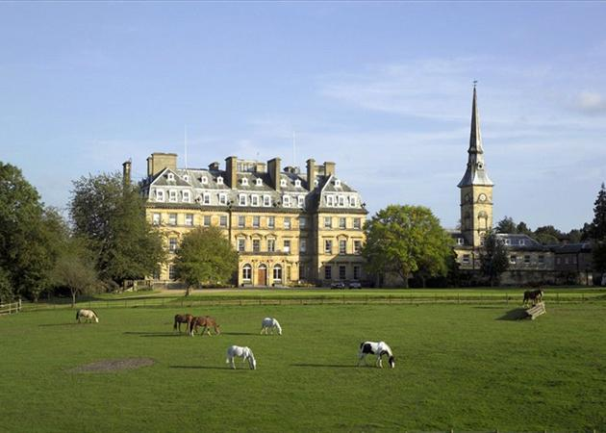
Notes:
Bedgebury National Pinetum

Slide 53
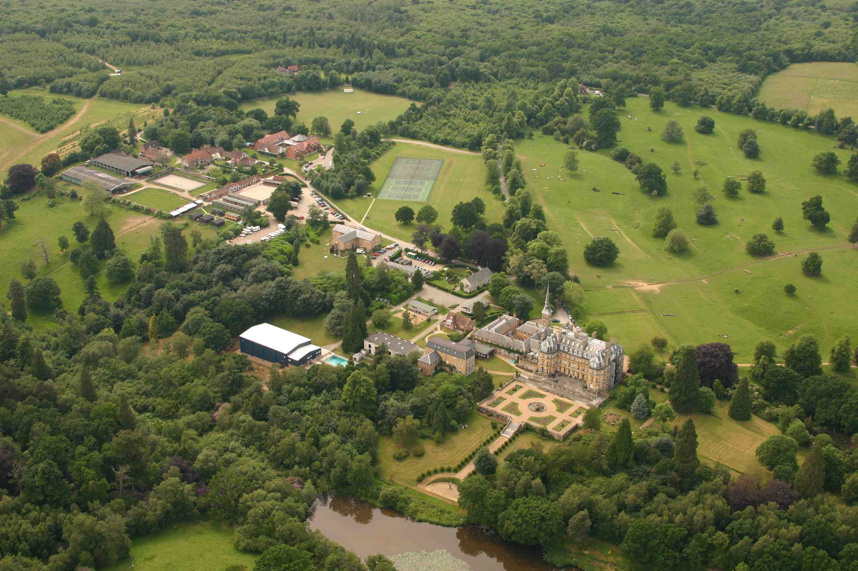
Notes:
Bedgebury National Pinetum

Slide 54
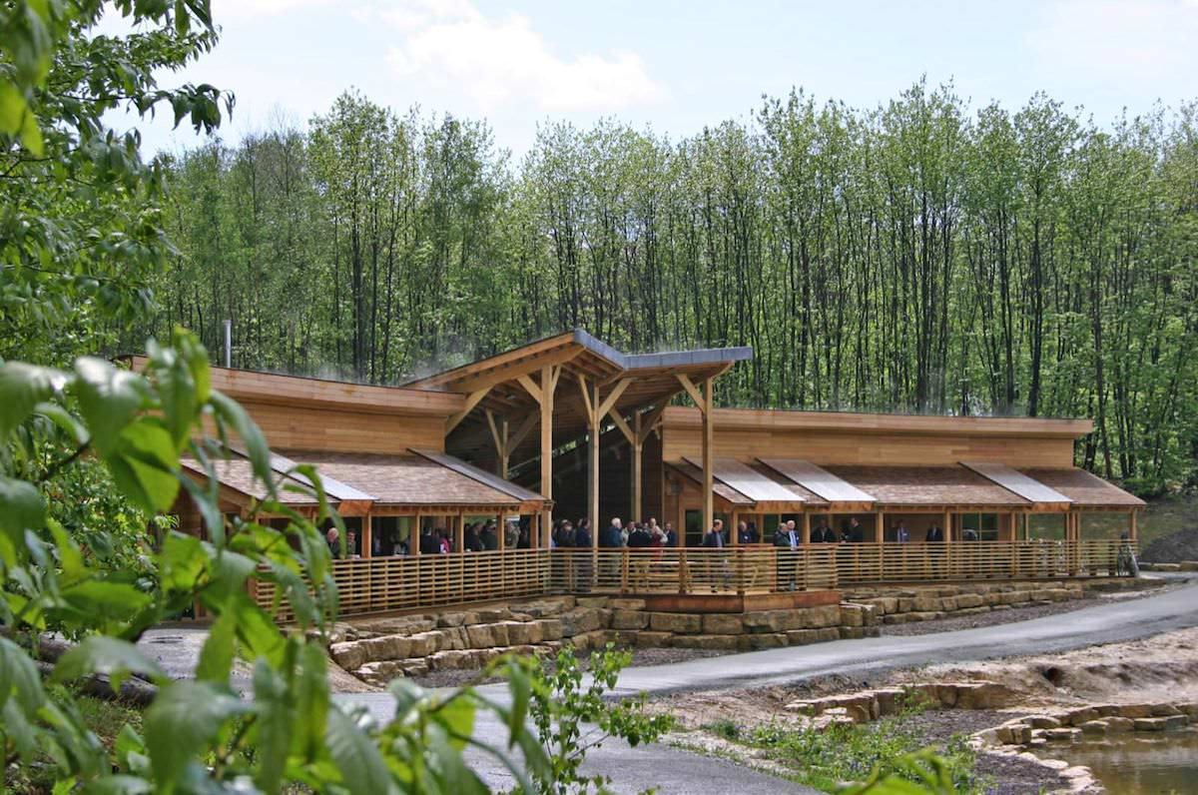
Notes:
Bedgebury National Pinetum

Slide 55
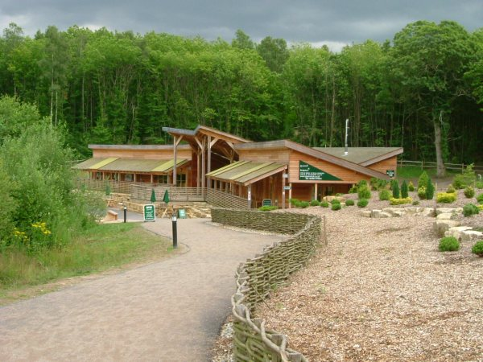
Notes:
Bedgebury National Pinetum

Slide 56
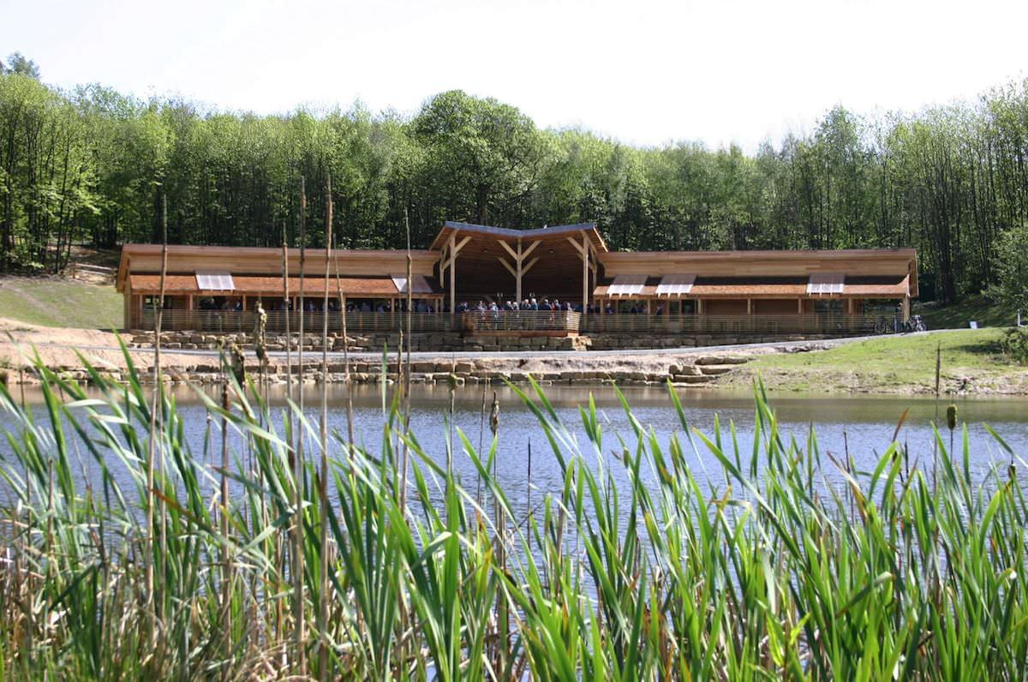
Notes:
Bedgebury National Pinetum

Slide 57
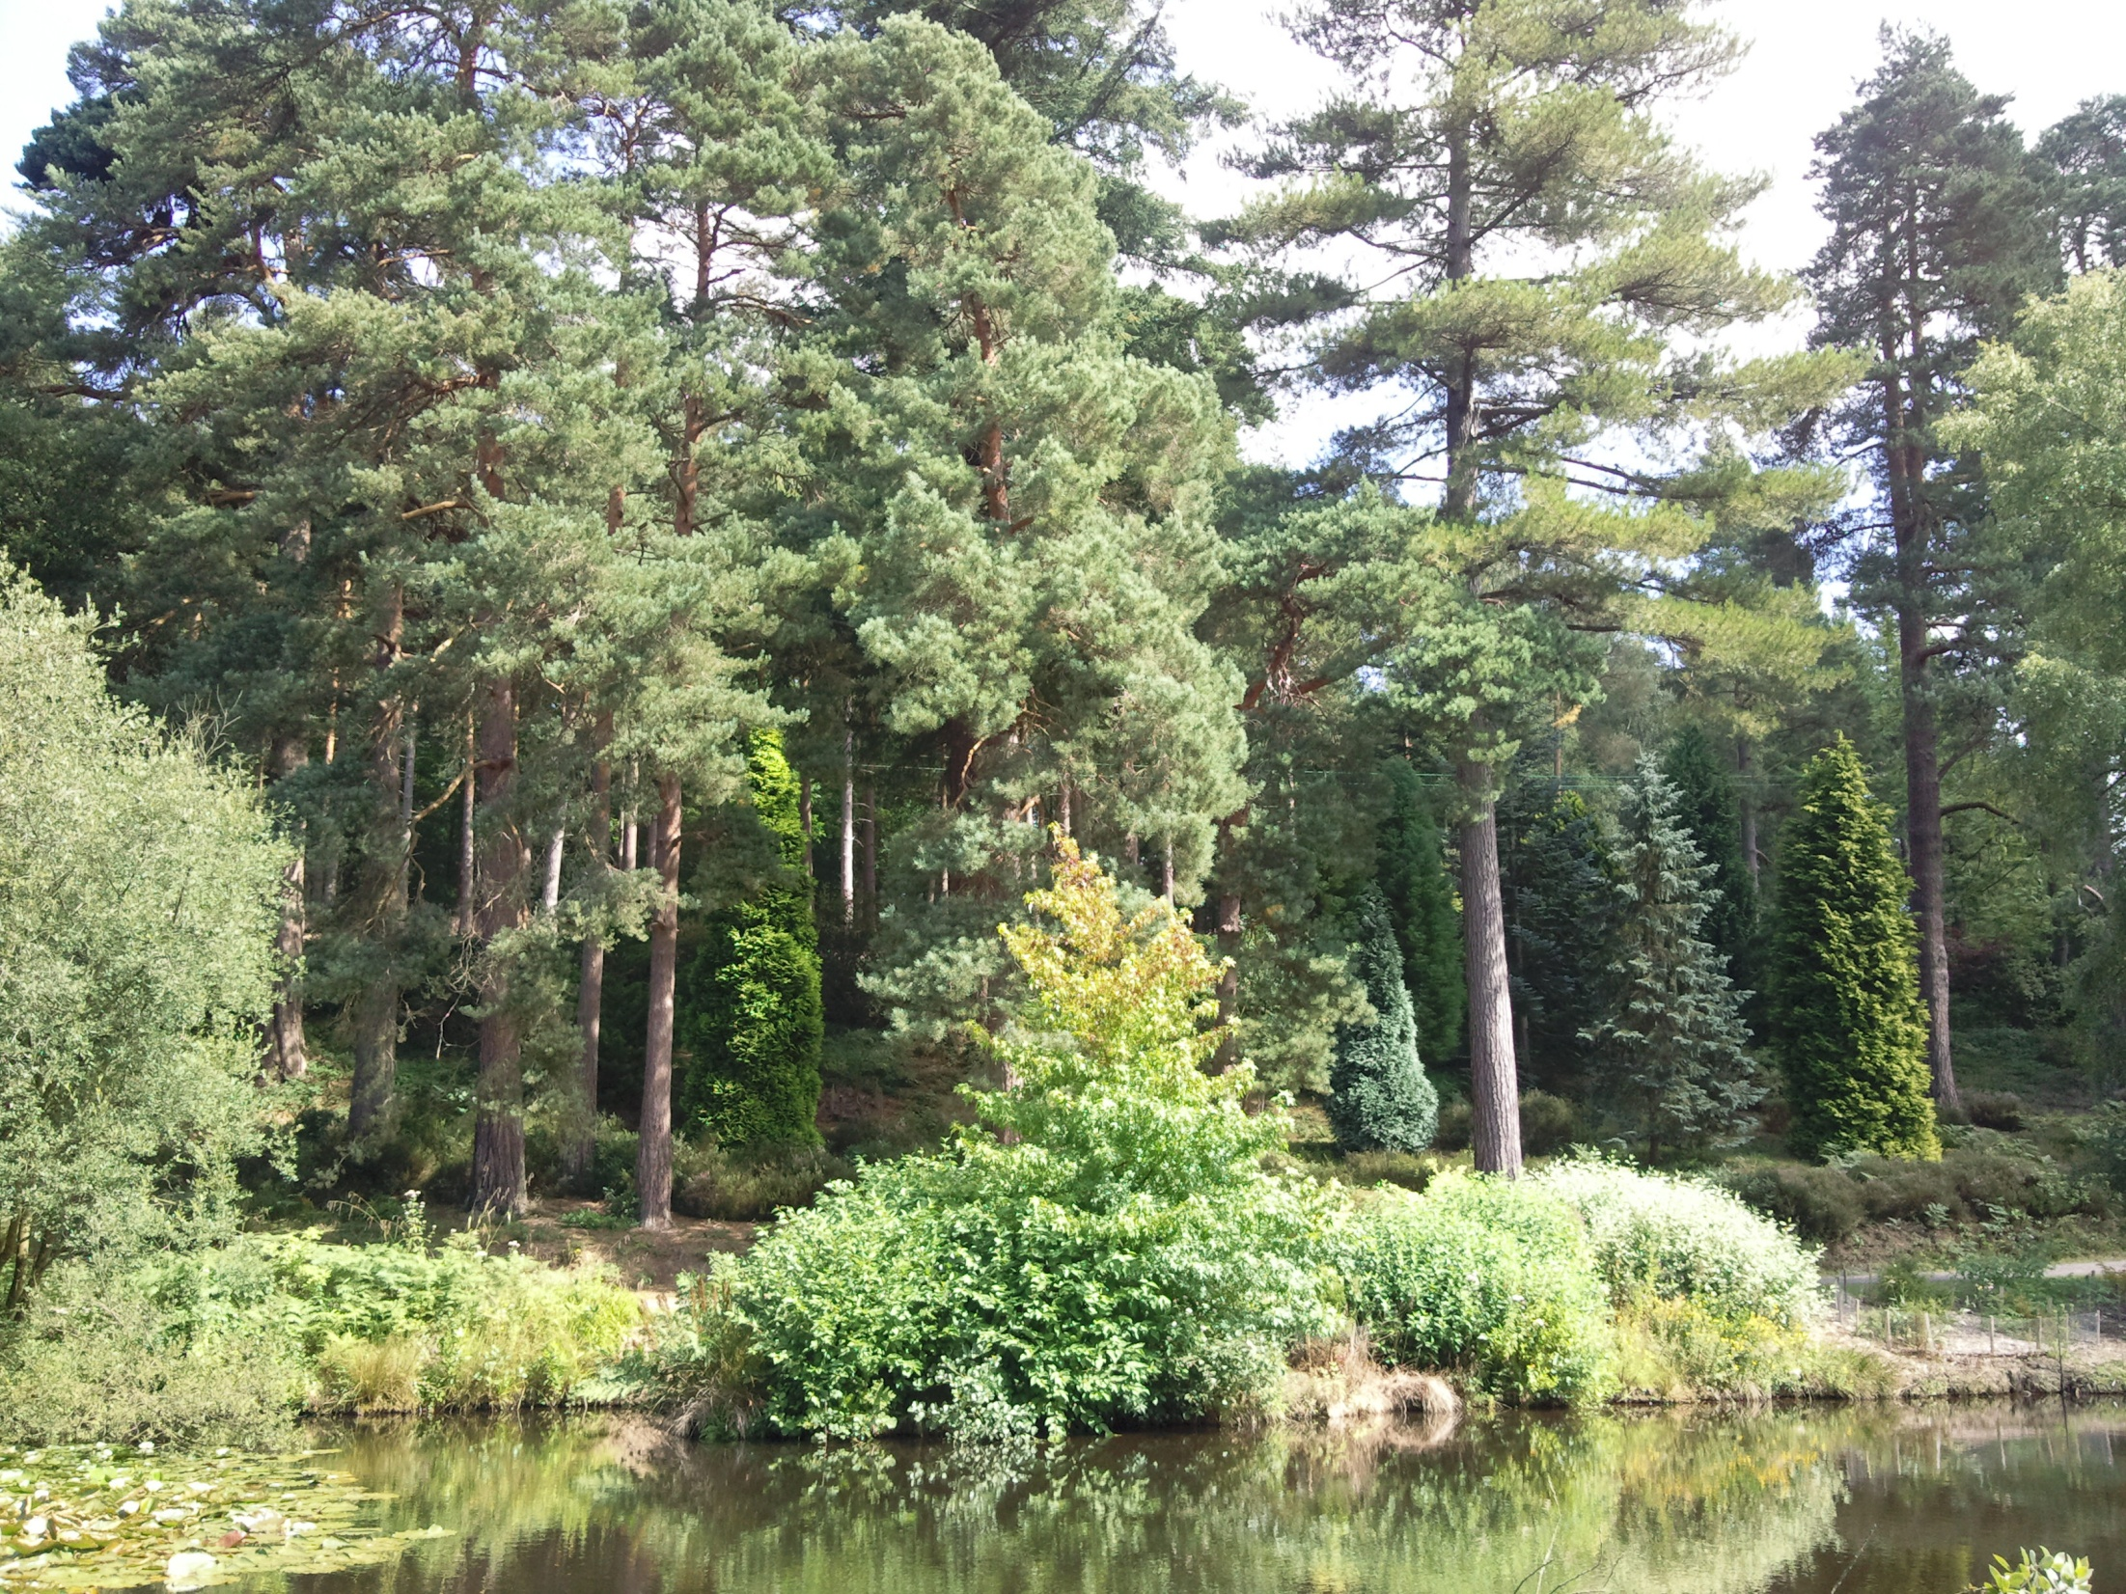
Notes:
Bedgebury National Pinetum

Slide 58
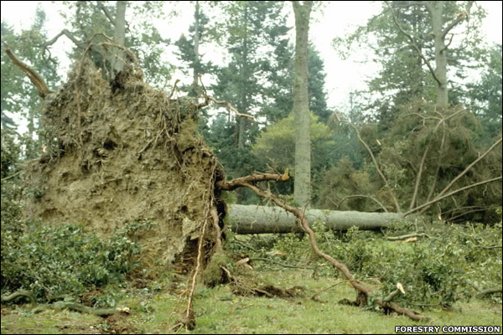
Notes:
Bedgebury National Pinetum

Slide 59
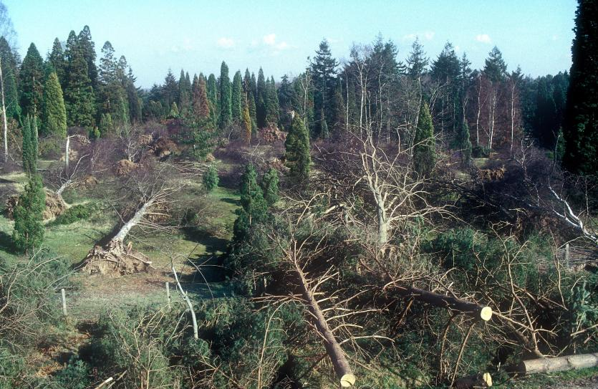
Notes:
Bedgebury National Pinetum

Slide 60
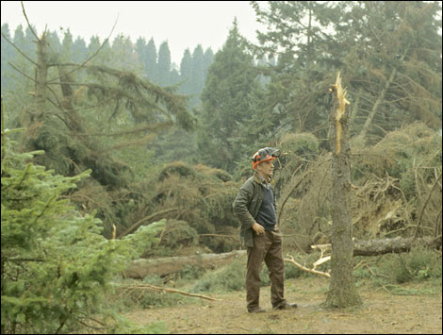
Notes:
Bedgebury National Pinetum

Slide 61
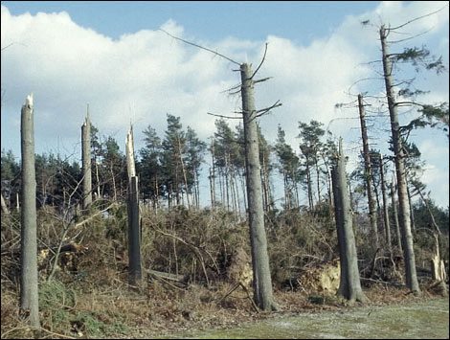
Notes:
Bedgebury National Pinetum

Slide 62

Notes:
Bedgebury National Pinetum

Slide 63

Notes:
Bedgebury National Pinetum

Slide 64

Notes:
Bedgebury National Pinetum

Slide 65

Notes:
Bedgebury National Pinetum

Slide 66

Notes:
Bedgebury National Pinetum

Slide 67

Notes:
Bedgebury National Pinetum

Slide 68

Notes:
Bedgebury National Pinetum

Slide 69

Notes:
Bedgebury National Pinetum

Slide 70

Notes:
Bedgebury National Pinetum

Slide 71

Notes:
Bedgebury National Pinetum

Slide 72

Notes:
Bedgebury National Pinetum

Slide 73

Notes:
Bedgebury National Pinetum

Slide 74

Notes:
Bedgebury National Pinetum

Slide 75

Notes:
Bedgebury National Pinetum

Slide 76

Notes:
Bedgebury National Pinetum

Slide 77

Notes:
Bedgebury National Pinetum

Slide 78

Notes:
Bedgebury National Pinetum

Slide 79

Notes:
Bedgebury National Pinetum

Slide 80

Notes:
Bedgebury National Pinetum

Slide 81
Bicton Park.-
El magnífico parque histórico de (25 hectáreas) es magníficamente ajardinado con lagos y fuentes.
También contiene más de 1.000 árboles, incluyendo 300 especies y 25 ejemplares campeones junto con muchas plantas con flores, incluyendo camelias, magnolias, rododendros, mimosas, un árbol de tulipán y, probablemente, la glicinia mas antigua de Gran Bretaña.
. Bicton Park es conocido por su siglo XVIII Jardín formal, italiano con las fronteras amuralladas y camas formales y el siglo XIX casa de las palmeras , que se encuentra entre los edificios de cristal más elegantes del mundo.

Slide 82
.
The Palm House dispone de raras y exóticas plantas, incluyendo orquídeas, cactus, begonias, geranios y arbustos de colores brillantes.
También hay un invernadero de helechos victoriana, rosas antiguas y modernas, coníferas enanas, ribera y plantas de tipo mediterráneo.
El Jardín italiano fue presentado en c.1735, supuestamente a un diseño por Andre le Notre.
The Palm House, uno de los invernaderos de hierro curvilíneas más antiguas y hermosas, data de c.1825-30.
Fue el primero de muchos desarrollos inspirados por Lady Louisa Rolle, quien también estableció el arboretum, pinar, ermita, del jardín de América, la casa de shell y cantero de helechos.
Ella también construyó la Iglesia de Santa María, donde la reina Victoria, Jorge VI y la Reina Madre adoraron durante las visitas a Bicton.

Slide 83

Notes:
Bicton Park.

Slide 84

Notes:
Bicton Park.

Slide 85

Notes:
Bicton Park.

Slide 86

Notes:
Bicton Park.

Slide 87

Notes:
Bicton Park.-Araucarias.-Monkey puzzle

Slide 88



Notes:
Bicton Park

Slide 89

Notes:
Bicton Park.

Slide 90

Notes:
Bicton Park.

Slide 91

Notes:
Bicton Park.

Slide 92

Notes:
Bicton Park

Slide 93


Slide 94

Notes:
Bicton Park.

Slide 95





Slide 96

Notes:
Bicton Park.

Slide 97

Notes:
Bicton Park.

Slide 98

Notes:
Bicton Park.

Slide 99

Notes:
Bicton Park.

Slide 100

Notes:
Bicton Park.

Slide 101

Notes:
Bicton Park.

Slide 102

Notes:
Bicton Park.

Slide 103

Notes:
Bicton Park.

Slide 104

Notes:
Bicton Park.

Slide 105

Notes:
Bicton Park.

Slide 106

Notes:
Bicton Park.

Slide 107

Notes:
Bicton Park.

Slide 108

Notes:
Bicton Park.

Slide 109

Notes:
Bicton Park.

Slide 110

Notes:
Bicton Park.

Slide 111

Notes:
Bicton Park.

Slide 112

Notes:
Bicton Park.

Slide 113

Notes:
Bicton Park.

Slide 114

Notes:
Bicton Park.

Slide 115

Notes:
Bicton Park.

Slide 116

Notes:
Bicton Park.

Slide 117

Notes:
Bicton Park.

Slide 118

Notes:
Bicton Park.

Slide 119

Notes:
Bicton Park.

Slide 120

Notes:
Bicton Park.

